Slide 1
3
Proprietà della fluorescenza

Slide 2
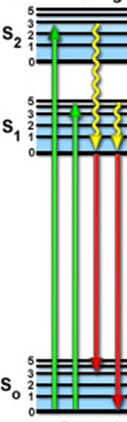
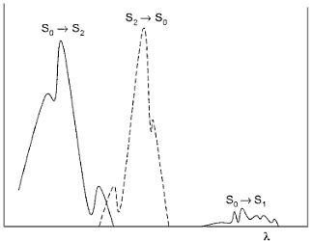

Conseguenze: Regola di Kasha
Lo spettro di emissione è indipendente dalla lunghezza d’onda di eccitazione
L’emissione avviene sempre dal livello vibrazionale fondamentale di S₁ (fa eccezione l’azulene, che emette da S₂ per la grande differenza energetica tra S₂ ed S₁)

Slide 3
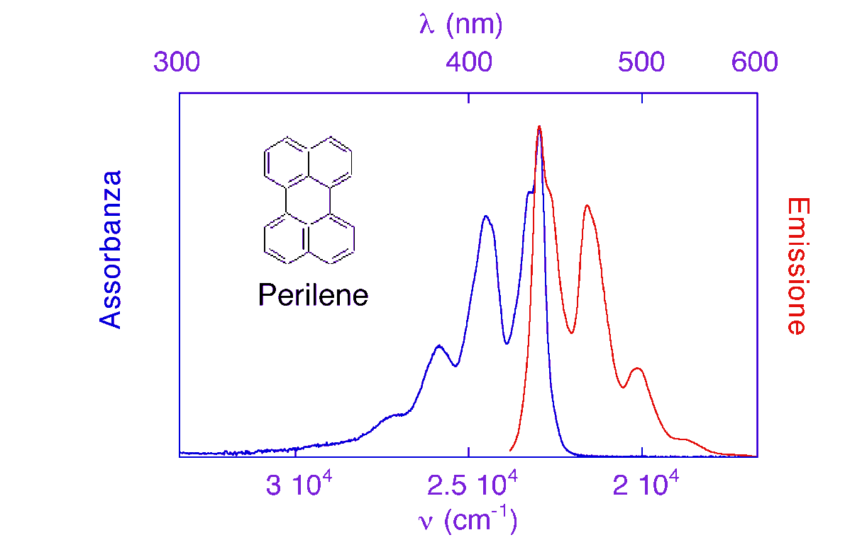
Conseguenze: Stokes’ shift
La luce emessa ha sempre energie minori di quella assorbita.

Slide 4
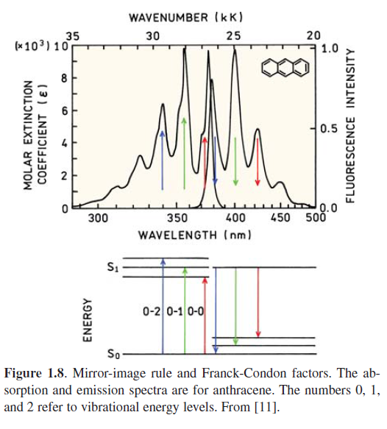
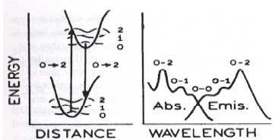
Conseguenze:
Regola dell’immagine speculare
Lo spettro di emissione può essere l’immagine speculare di quello di assorbimento.
Vale se le curve di energia elettronica dello stato eccitato e fondamentale sono simili.

Slide 5
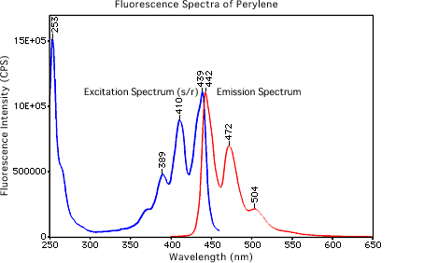
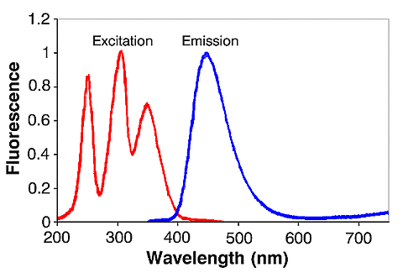
Mirror rule
Sodium 7-aminonapthalene-1,3-disulfonate (ANDA)
Mirror rule fails!

Slide 6
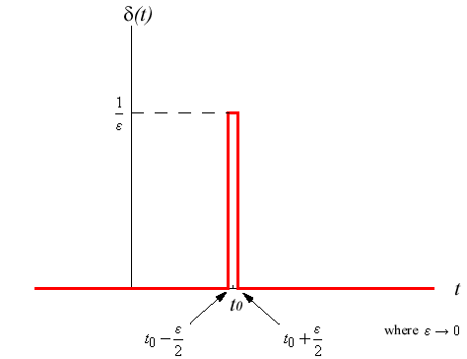
Tempo di vita dello stato eccitato
Eccitazione IMPULSATA (δ di Dirac)
k_{r}= costante di decadimento radiativo
k_{n.r.}= costante di decadimento attraverso i processi non radiativi
[M*]= concentrazione di molecole nello stato eccitato

Slide 7
Tempo di vita dello stato eccitato

Slide 8
Resa quantica di un processo di rilassamento
Resa quantica di fluorescenza
Sperimentalmente, per molecole organiche, si trova

Slide 9
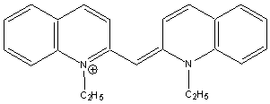
1,1‘-dietil-2,2’-cianina
Chem. Phys Lett. 1986 130: 426.

Slide 10
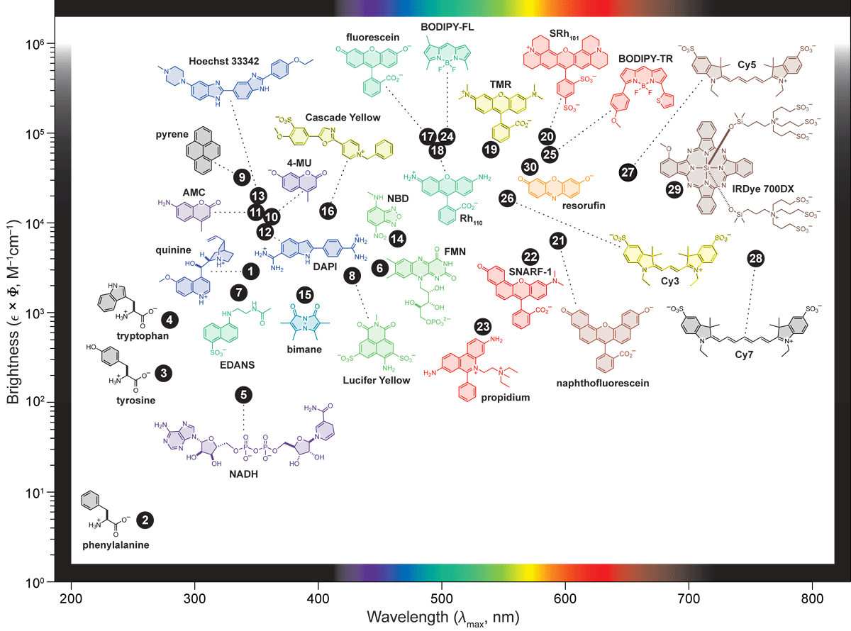

Slide 11
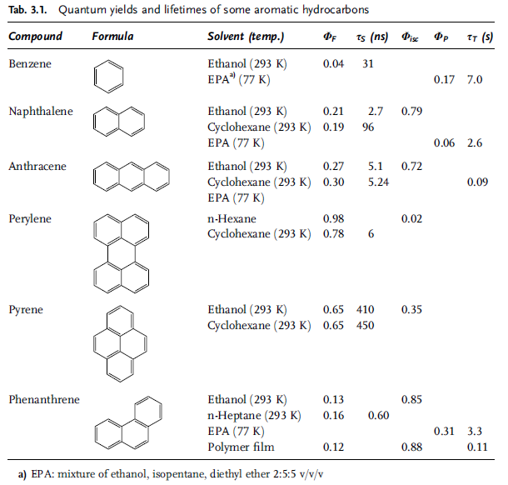

Slide 12
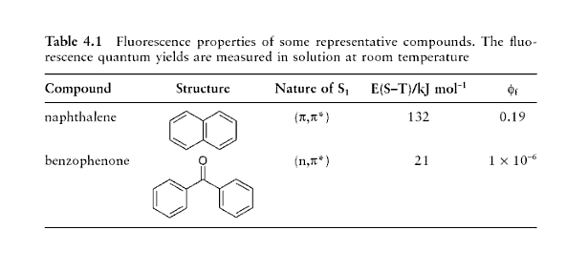
Minore probabilità di transizioni radiative
Maggiore probabilità di conversione intersistema

Slide 13
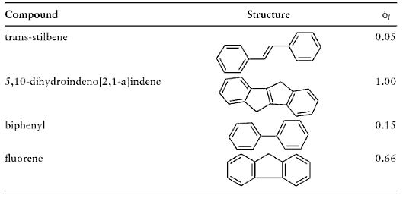
Rigidità e resa quantica
Processi non radiativi inibiti
Geometria di S₀ ed S₁ simile →elevati fattori FC

Slide 14
4
Fluorescenza in stato stazionario

Slide 15
Il fluorimetro
Lampada
Beam splitter
Campione
λ_{ecc.}
λ_{em.}
Lente
Monocromatore
di eccitazione
Lente
Monocromatore
di emissione
Computer
PMT
“riferimento”
PMT
“segnale”

Slide 16
Condizioni fotostazionarie
k_{r}
M+hν’
k_{A}
M+hν
M*
k_{nr}
M
Si raggiunge (in pochi ns) una condizione di equilibrio, in cui è eccitata una frazione costante di fluorofori.
L’intensità di fluorescenza è costante e proporzionale alla resa quantica.
Con le normali intensità delle lampade, questa frazione è sempre prossima a 0 (k_{A} dipende dal flusso di fotoni)

